Slide 1
信息科技实验一点通
飞乙带你学编程
米思齐团队

Slide 2
第 33 课
课堂签到

Slide 3
课程目标
进一步掌握飞乙向MixIO平台发送消息的方法
进一步掌握飞乙从MixIO平台接收消息的方法

Slide 4
01
问题提出

Slide 5
想一想
想象一下，如果你是老师，发现传统的纸质签到方法费时费力，于是决定引入一种新的签到方式：通过飞乙和MixIO平台来完成签到。现在，请你设计一个签到程序，让同学们能够通过飞乙顺利签到。

Slide 6
02
探究实践

Slide 7
逻辑梳理
首先将飞乙连上WI-FI，并与MixIO物联网平台完成连接。接着通过程序使飞乙能够在按下按钮A时让物联网平台发布签到成功的消息。

Slide 8
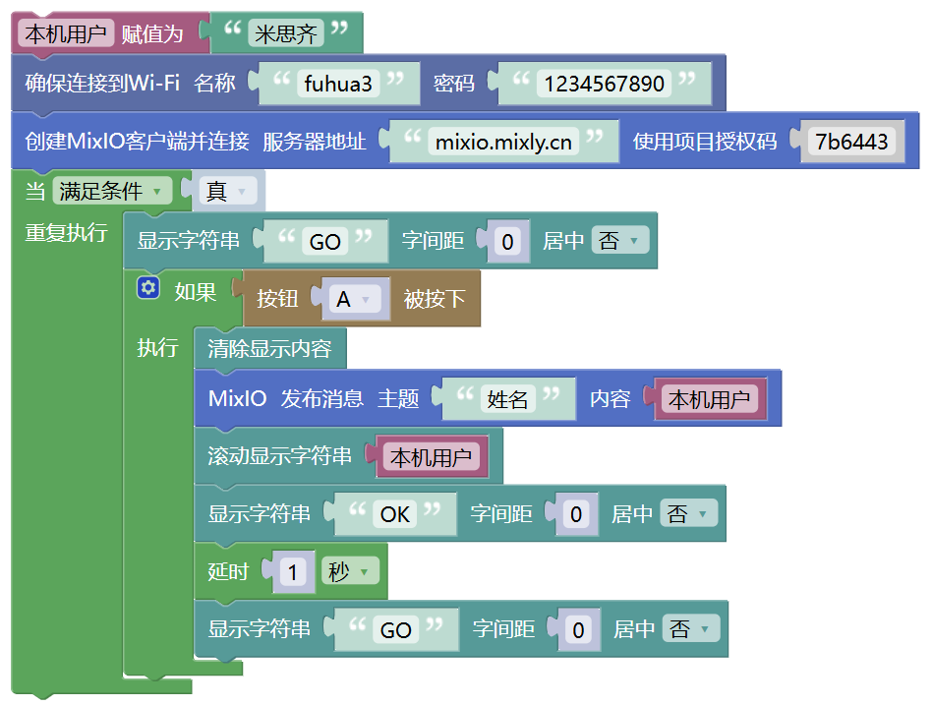
程序演示
编写图中所示的代码，上传程序。当提示“上传成功”之后，查看效果。

Slide 9
03
拓展任务

Slide 10
拓展任务
调整程序功能，只有当接收到物联网平台发送的“可以签到”消息时，飞乙才可发布消息进行签到。

Slide 11
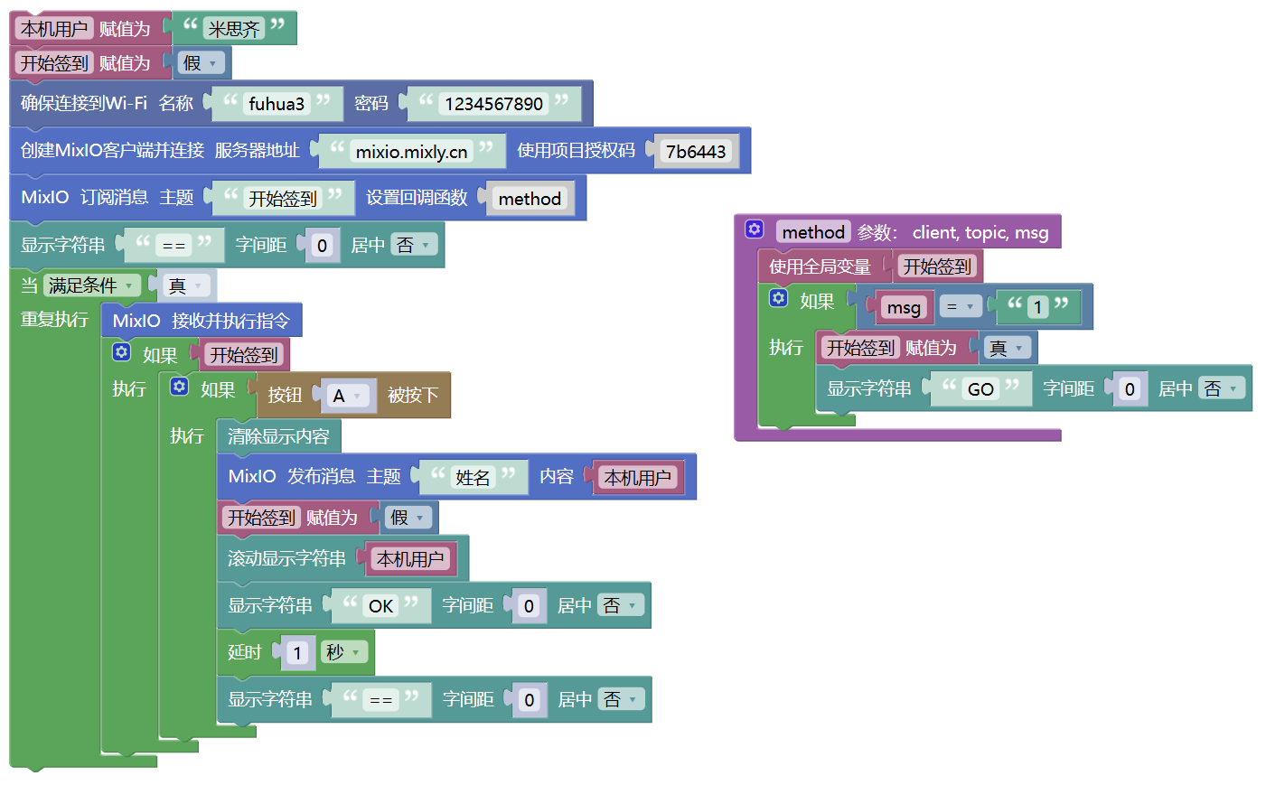
程序演示
编写图中所示的代码，上传程序。当提示“上传成功”之后，查看效果。

Slide 12
课后思考
调整程序功能，记录签到人数。

